Slide 1


Проект: Отечественная война 1812 года
Выполнил: ученик 9 класса
МКОУ СШ № 3 г. Дубовки
Голошубов Даниил.

Slide 2


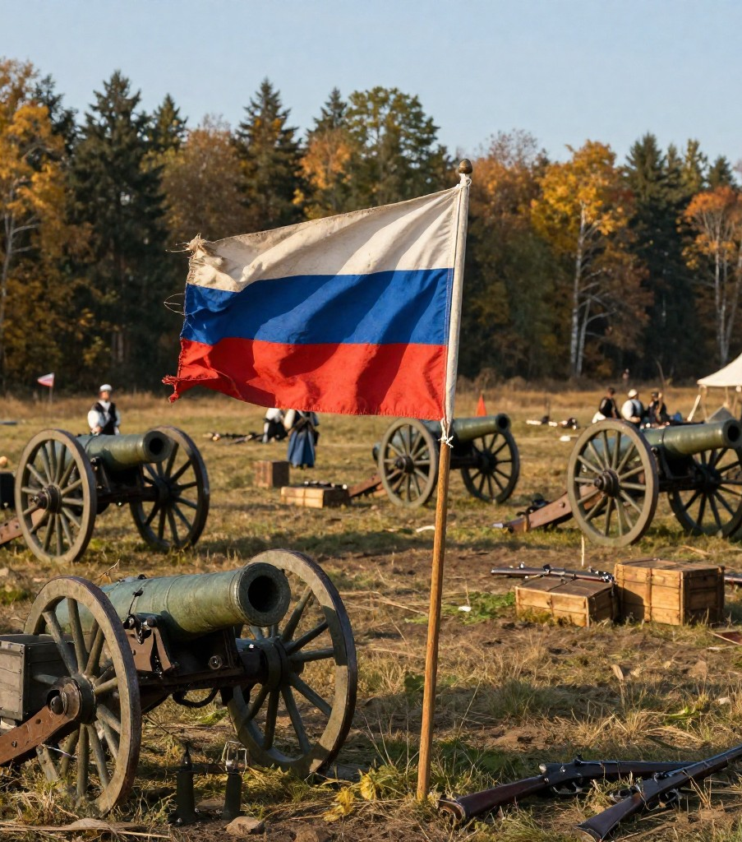
Почему важно изучать Войну 1812 года
Отечественная война напоминает о героизме и патриотизме, подкрепляет национальную идентичность, связывает прошлое с современными вызовами и укрепляет историческую память.
2

Slide 3





Цели и задачи проекта по теме войны 1812 года
Изучить предпосылки и причины конфликта, раскрыть исторические факторы, приведшие к войне между Россией и Францией.
Обозначить ключевые этапы и сражения войны, анализируя тактические и стратегические решения обеих сторон.
Исследовать роль народа и военного командования, оценить их вклад в оборону страны и победу над Наполеоном.
Обобщить итоги войны, выявить её влияние на внутреннюю политику, культуру и международное положение Российской империи.
3

Slide 4





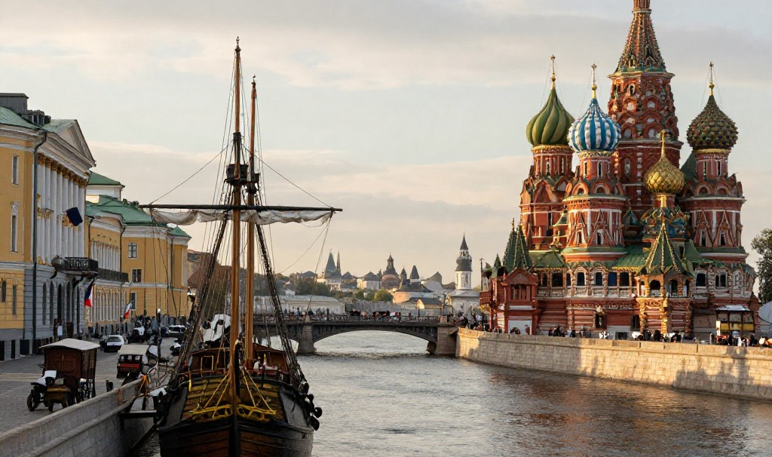
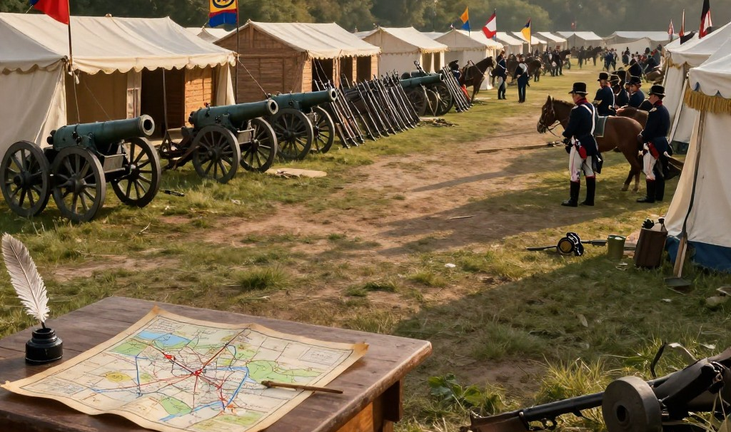
Причины войны между Россией и Францией
Нарушение Тильзитского мира и рост напряжённости
После заключения Тильзитского мира отношения между государствами оставались напряжёнными. Франция настаивала на жёстком соблюдении блокады Великобритании, а Россия всё чаще игнорировала эти условия, что приводило к обострению конфликта.
Экономические противоречия и борьба за влияние
Наполеон стремился усилить влияние в Европе, контролируя торговые пути. Россия же развивала собственную экономику и политические союзы, что снижало эффективность континентальной блокады и противоречило интересам Франции.
Военные амбиции и подготовка государств
Обе страны активно наращивали военный потенциал. Немаловажную роль сыграли амбиции Наполеона по расширению империи и укреплению власти, что побудило Россию к мобилизации и подготовке к обороне.
4

Slide 5







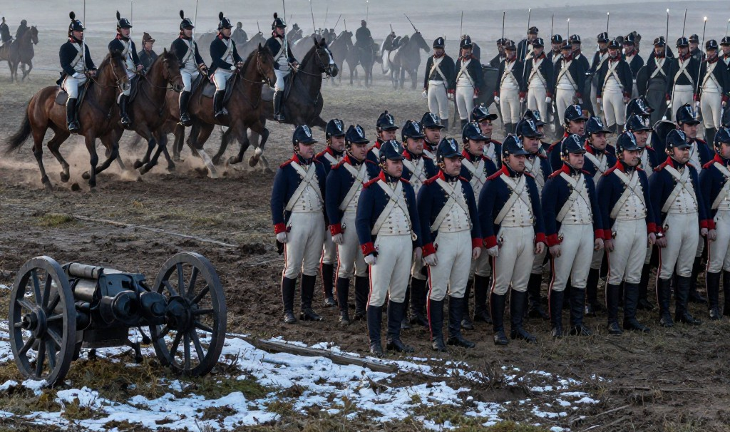
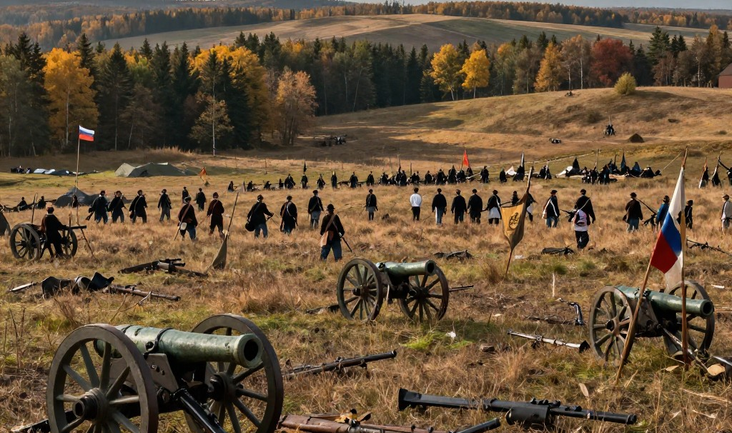
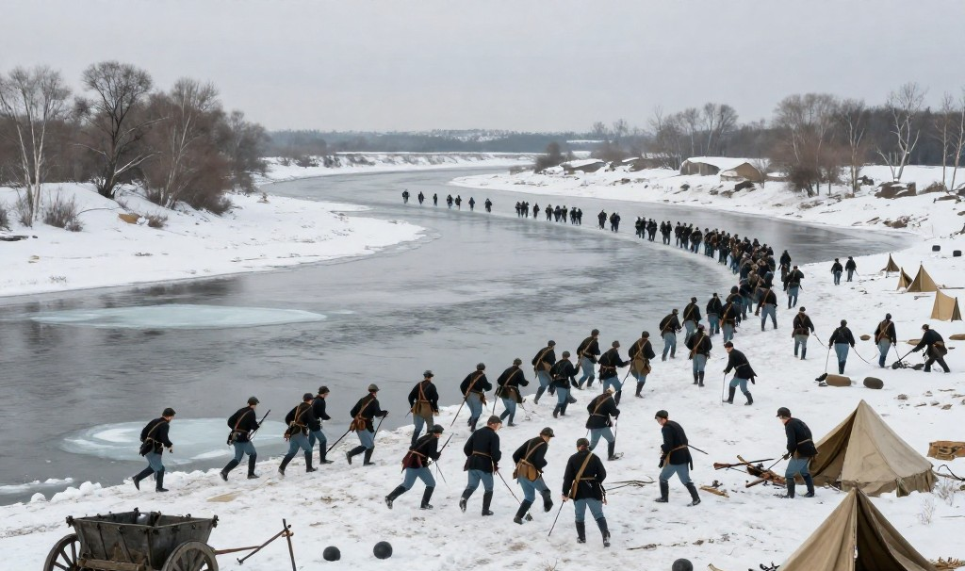
Ключевые этапы и сражения войны 1812 года
Вторжение французских войск и начало кампании
Смоленское и Бородинское сражения
Отступление и прорыв через Березину
24 июня 1812 года Наполеон пересёк границы Российской империи с внушительной армией, что ознаменовало начало масштабного конфликта с многочисленными стратегическими манёврами.
Смоленское сражение стало одним из первых серьёзных боёв, а Бородинское — самым кровопролитным, где обе стороны понесли тяжёлые потери, не решив исход войны окончательно.
После оставления Москвы французы начали отступление, столкнувшись с преследованием и холодом. Прорыв у реки Березины стал одной из ключевых драматических страниц кампании.
5

Slide 6





Роль русского народа и армейского руководства
Ополчение и партизаны сыграли важную роль в сопротивлении и нарушении коммуникаций врага, обеспечивая поддержку регулярной армии.
Военачальники Кутузов, Багратион и Барклай-де-Толли проявили стратегическое мышление, адаптируя тактику к обстоятельствам и национальным интересам.
Героизм солдат и единение всех сословий способствовали укреплению национального духа и формированию единой патриотической идентичности.
6

Slide 7

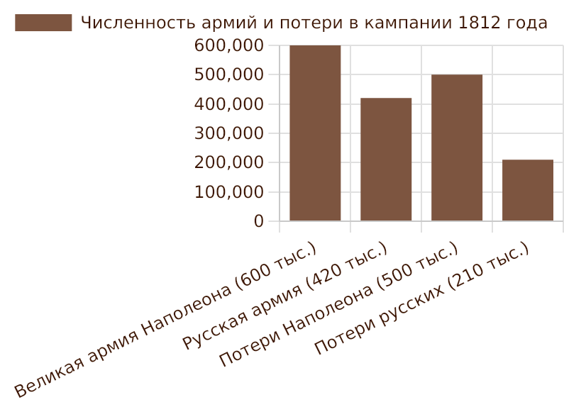
Сравнение численности армий и потерь сторон в кампании 1812 года
Потери с обеих сторон были катастрофическими, что показало масштаб и ожесточённость конфликта в Росси
Русская армия, сохранив значительную часть сил, смогла переломить ход войны против превосходящих числом французов
Исторические государственные архивы РФ и Франции
7

Slide 8


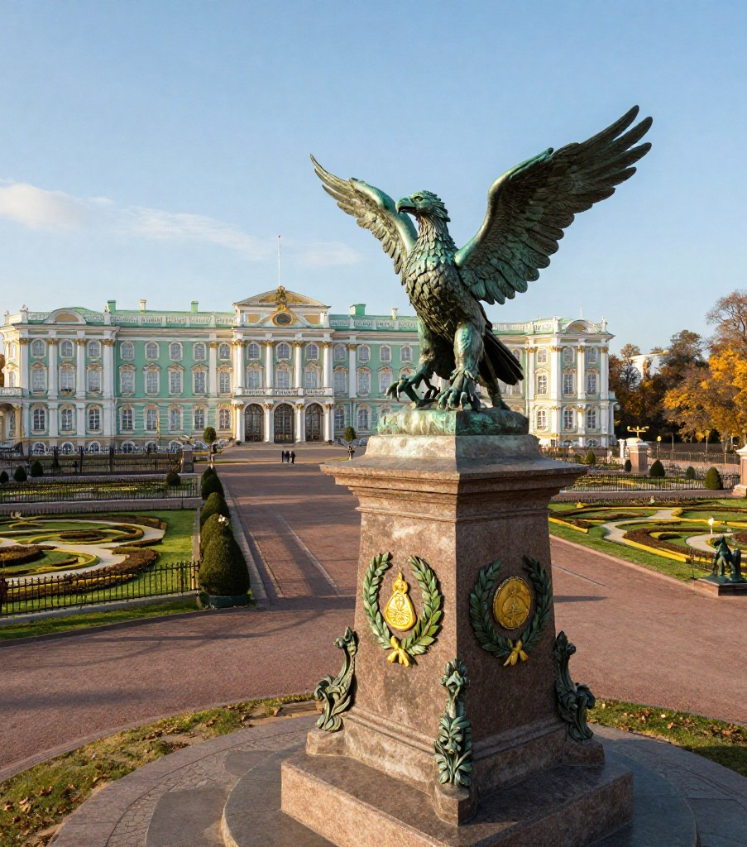
Итоги и последствия войны для России и Европы
Россия сохранила суверенитет, укрепила международный авторитет и инициировала патриотические реформы, влияющие на внутреннее развитие.
Падение Франции как доминирующей силы привело к созданию Священного союза и росту национального самосознания в Европе, укрепляя фундамент современного порядка.
8

Slide 9





Выводы и историческое значение изучения войны 1812 года
Война стала ключевым фактором формирования российского патриотизма и национального единства, оказав длительное влияние на общество.
Изучение событий позволяет глубже понять политические и военные вызовы того времени и их воздействие на современность.
Конфликт изменил баланс сил в Европе, предопределив её дальнейшее развитие и установление нового порядка международных отношений.
Осознание уроков войны способствует формированию гражданской ответственности и поддержанию исторической памяти о подвигах народа.
9

Slide 10
Основная литература и источники по теме
• Жуковский М.В. Отечественная война 1812 года: история и уроки. — М.: Наука, 2010.
• Соловьёв С.М. История России с древнейших времён. — СПб: Просвещение, 2007.
• Государственный архив Российской Федерации, документы по войне 1812 года.
• Франсуа Г., Наполеон и Россия. — Париж, 1995.
• Кутузов М.Б. Военная стратегия и тактика периода 1812 года. Сборник документов. — М., 2003.

